Slide 1
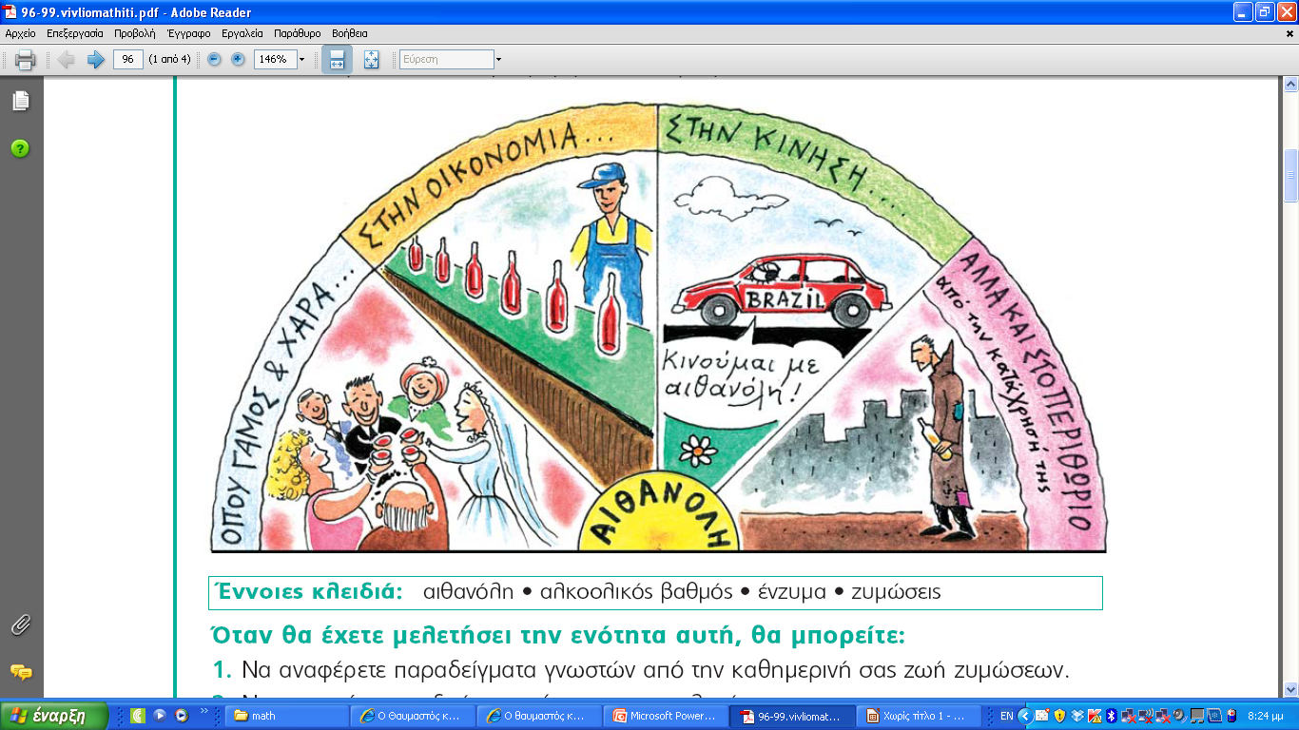
ΧΗΜΕΙΑ Γ΄ ΓΥΜΝΑΣΙΟΥ
Η ΑΙΘΑΝΟΛΗ
Α. ΔΡΙΒΑΣ 3ο ΓΥΜΝΑΣΙΟ ΝΑΥΠΑΚΤΟΥ 2017-18

Slide 2
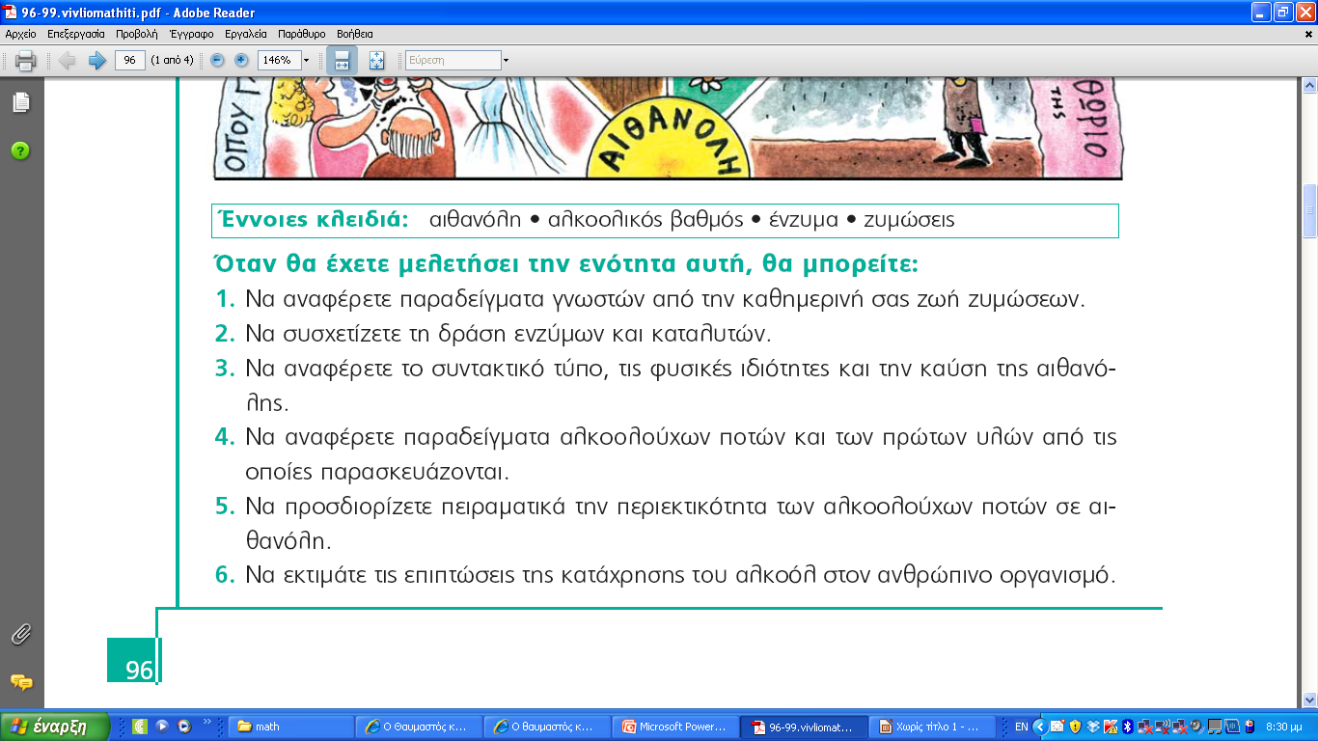
ΔΙΔΑΚΤΙΚΟΙ ΣΤΟΧΟΙ

Slide 3
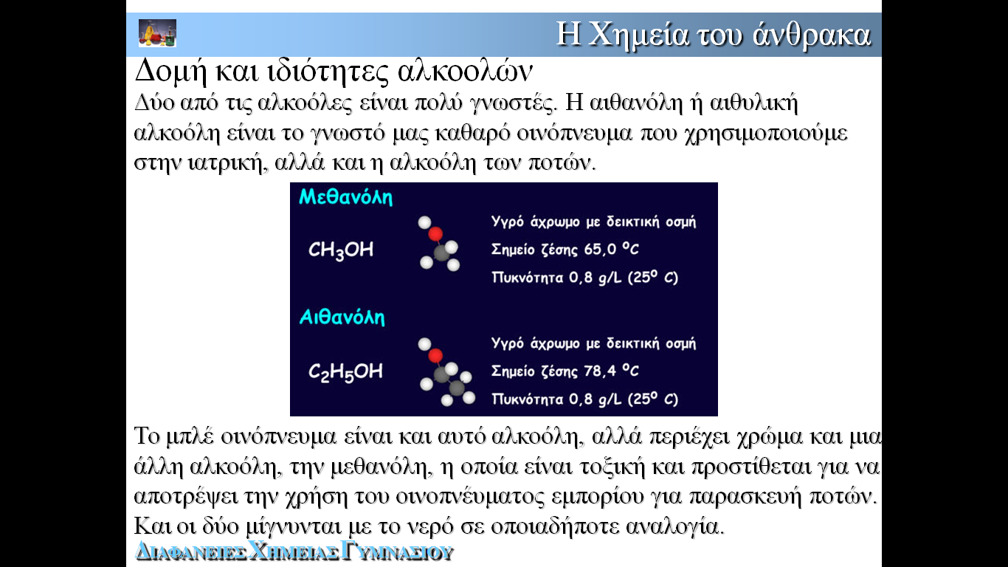
ΧΗΜΙΚΟΣ ΤΥΠΟΣ, ΠΡΟΣΟΜΟΙΩΣΗ ΜΟΡΙΟΥ ΚΑΙ ΦΥΣΙΚΕΣ ΙΔΙΟΤΗΤΕΣ ΑΙΘΑΝΟΛΗΣ

Slide 4
ΤΕΛΕΙΑ ΚΑΥΣΗ ΑΙΘΑΝΟΛΗΣ
οξυγόνο
διοξείδιο
του άνθρακα
υδρατμοί
αιθανόλη + → +
C2H5OH + O2 → CO2 + H2O
(συμπληρώστε τους συντελεστές)
C2H5OH + 3 O2 → 2 CO2 + 3 H2O

Slide 5
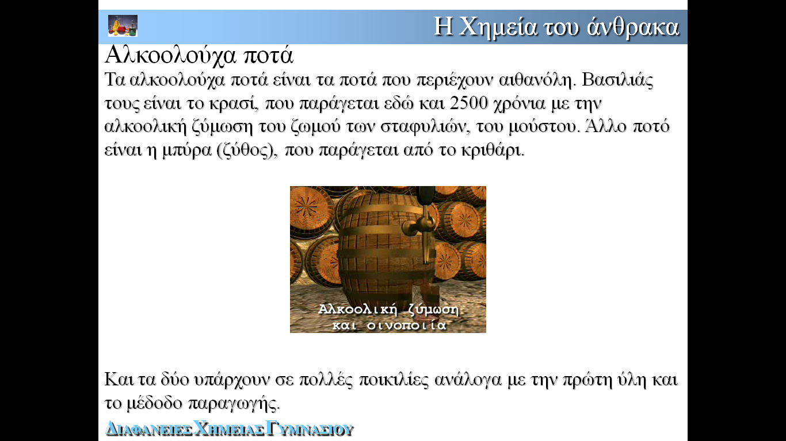

Slide 6
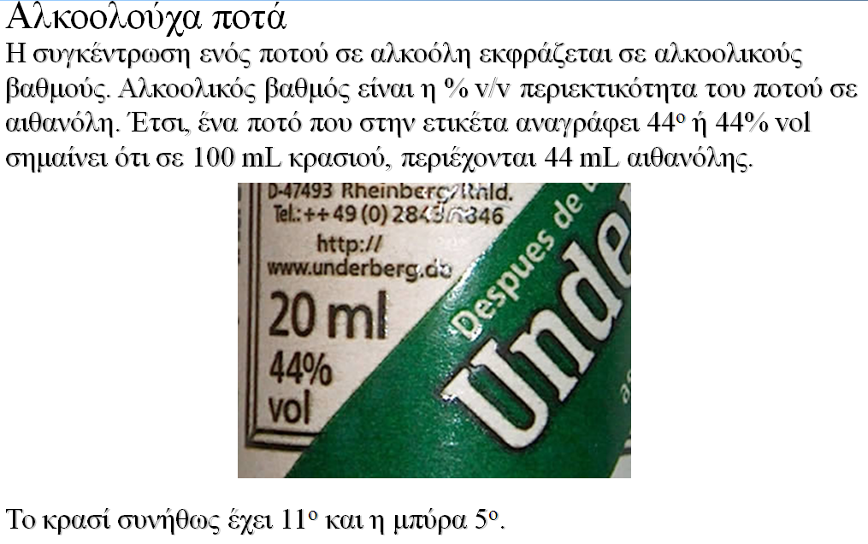

Slide 7
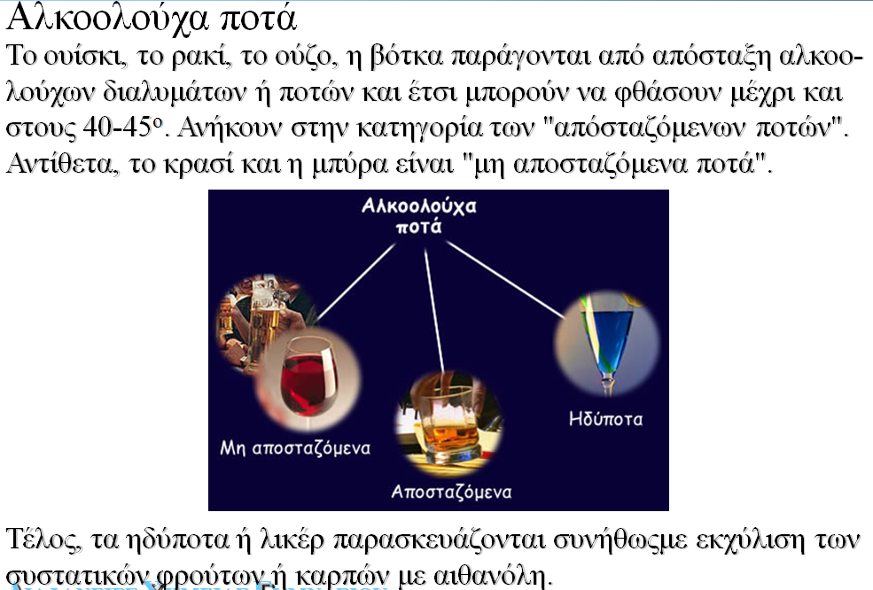

Slide 8
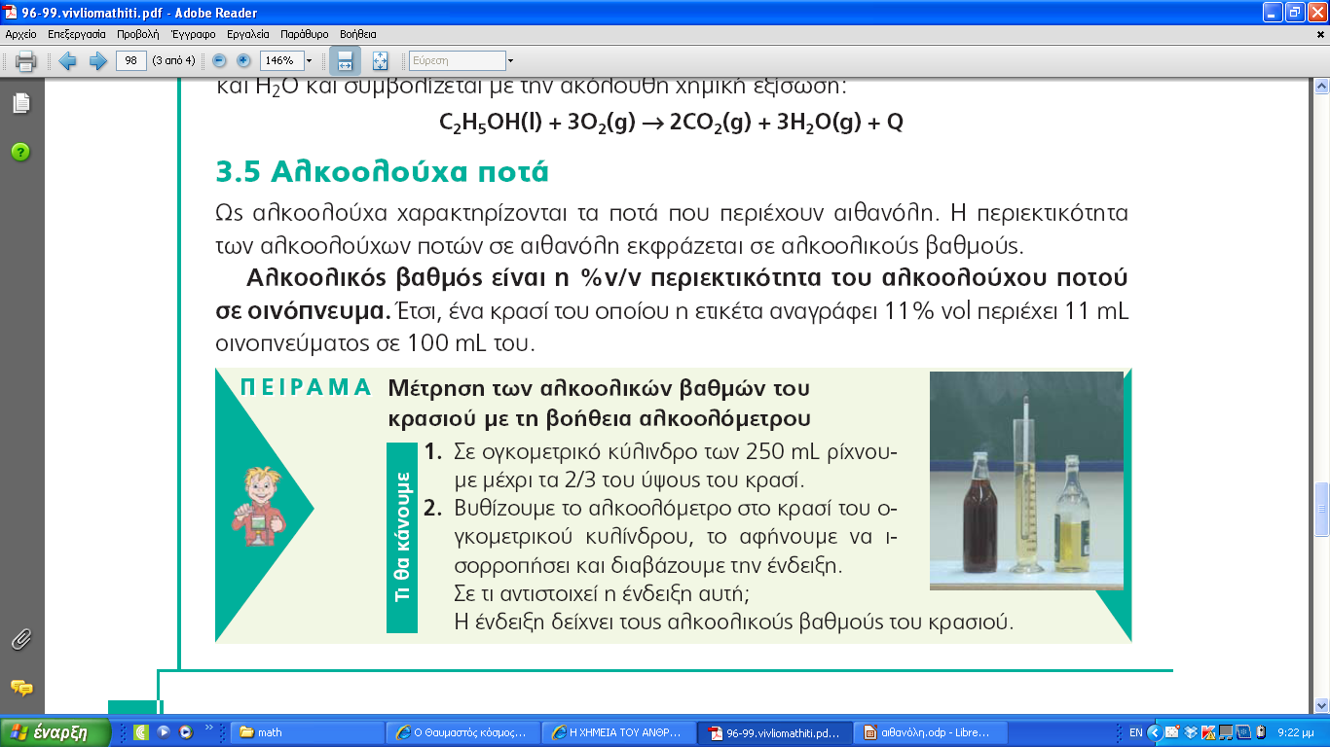

Slide 9
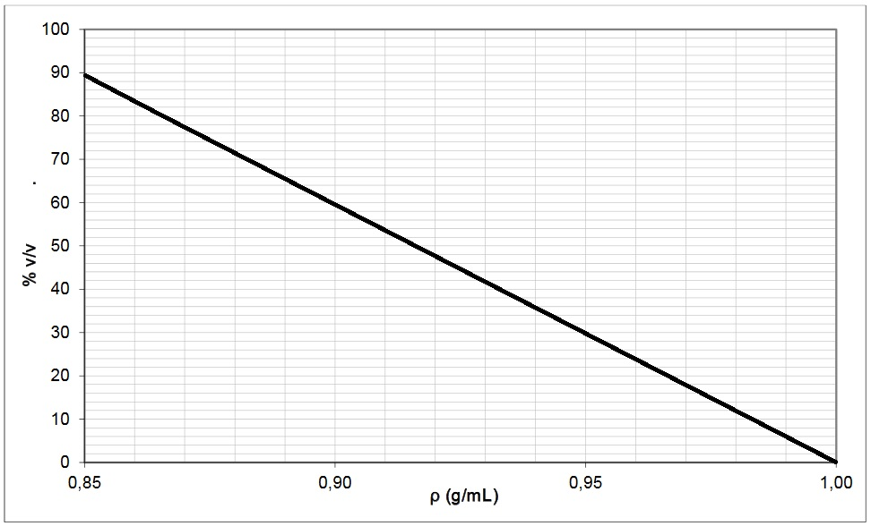
Σχέση πυκνότητας – αλκοολικών βαθμών

Slide 10
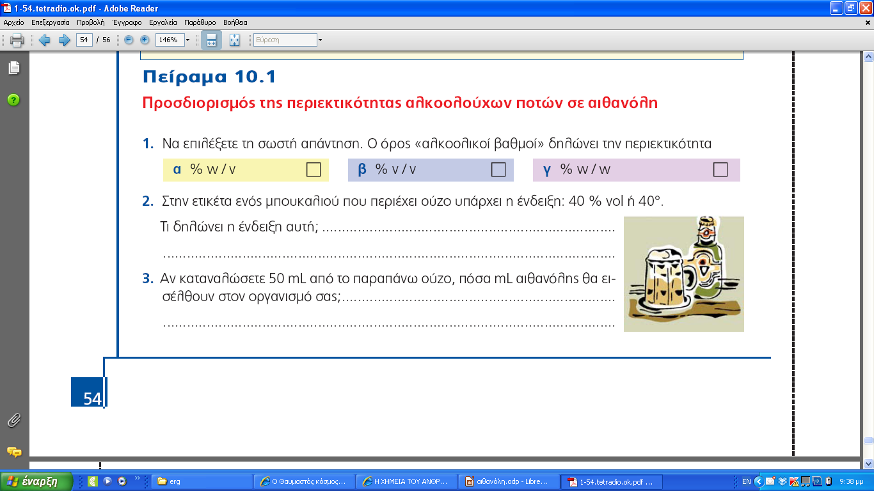
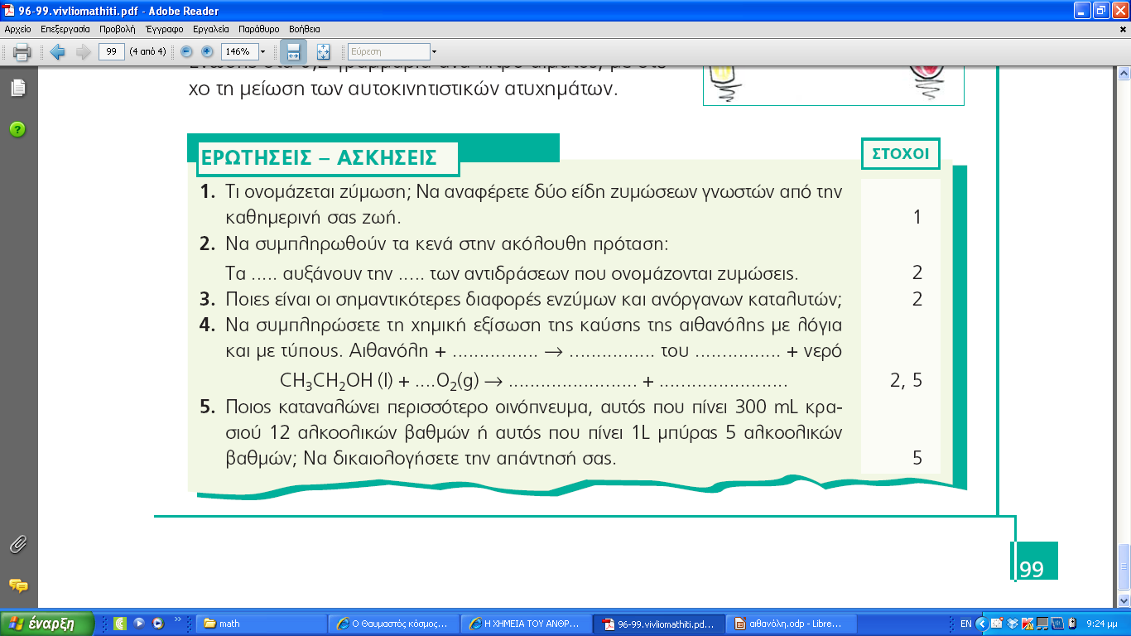
Εργασία 1

Slide 11
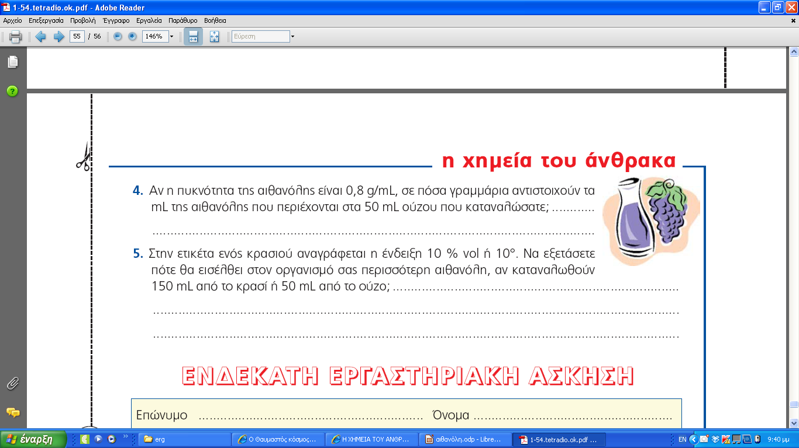
Εργασία 2

Slide 12
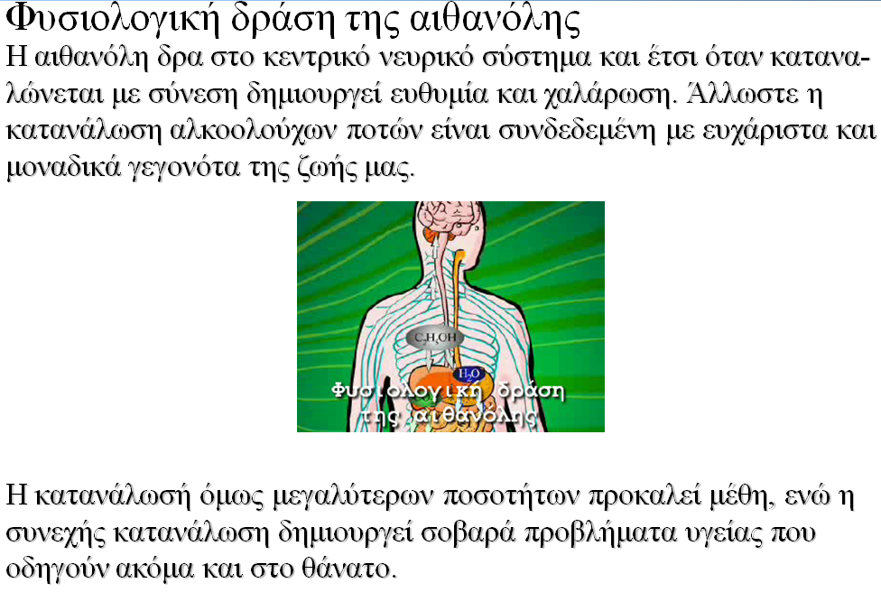

Slide 13
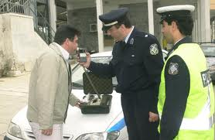
αλκοτεστ

Slide 14

Αλκοτεστ ανέκδοτο

Slide 15
Αλκοτεστ, πώς ΔΕΝ γίνεται

Slide 16
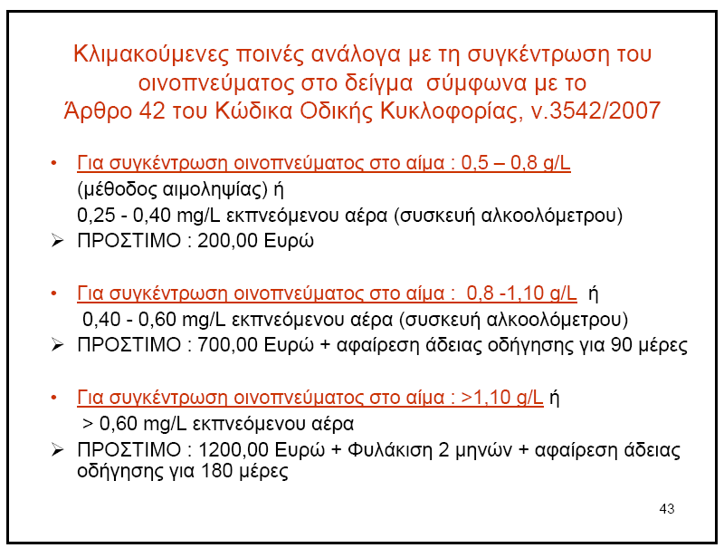

Slide 17
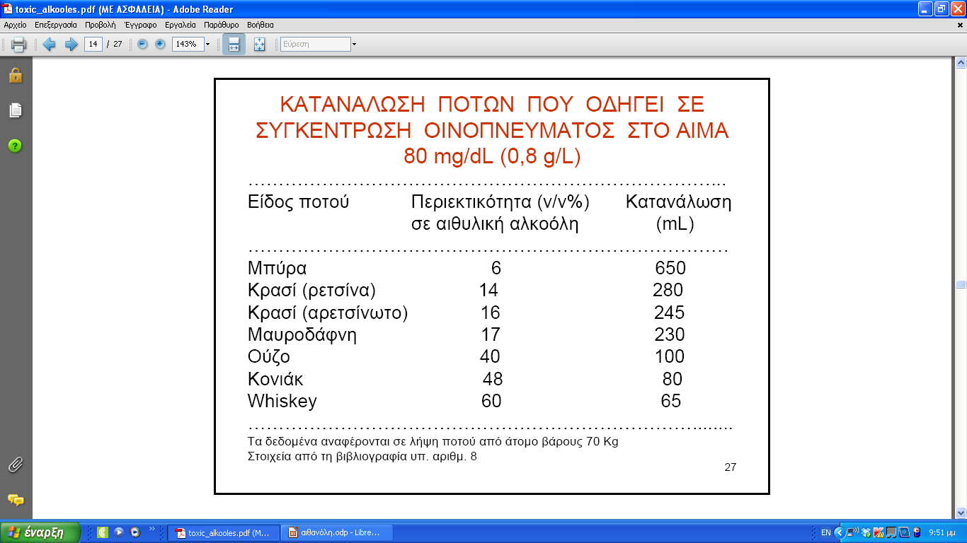

Slide 18
Πηγές
Λογισμικό “Ο θαυμαστός κόσμος της Χημείας Α΄- Γ΄ Γυμνασίου”
Βιβλίο μαθητή
Τετράδιο εργασιών
Αλκοόλες, Τζούλια-Αττά Πολίτου, αναπληρώτρια καθηγήτρια Χημείας Πανεπιστημίου Αθηνών

